Slide 1



ESOL
Parent Meeting
Shakerag Elementary School
October 6, 2021
5:00 pm– 6:00pm

Slide 2
ESOL staff
Teachers
Amanda Francis
francisAV@fultonschools.org
Diane Lefevers (Long-term sub for Ms. Francis' maternity leave)
Lefevers@fultonschools.org
Elizabeth Kulamer
kulamerE@fultonschools.org
Megan Schenke
SchenkeM@fultonschools.org
Geetha Seshadri (Assistant)
SeshadriG@fultonschools.org
Bilingual Community Liaisons (BCL)
  Joy Kim
  KimJoy@fultonschools.org
  470-254-9362
  Liying Li
  liyingl@fultonschools.org
  470-254-8828

Slide 3




Questions??
Questions about the presentation can be typed in the chat.
Please email teachers students' specific questions.
This meeting is being recorded and can be viewed later at our ESOL website: www.francisesol.weebly.com

Slide 4
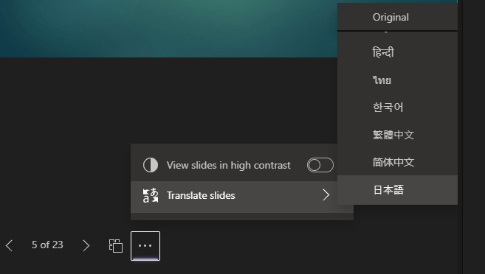
Power Point Translations
Click on ellipsis (…) at the bottom of PPT
Choose More Actions
Choose Translate Slides
Select your language

Slide 5
Live Captions in English
Click on ellipsis (…) at the top of the screen
Select “Turn on Live Captions”

Slide 6


How can I see what my child is learning?
See Saw
Infinite Campus Grades
Friday Papers
Talk to your child about their day

Slide 7









ESOL Curriculum

Slide 8

Optional Dictionary Resource
https://www.milet.com/dictionaries-2

Slide 9
What happens in ESOL class?
Support students in the areas of listening, speaking, reading, and writing
Support students in grade level content areas (ELA, Math, Science, Social Studies)
Support students with social and academic language

Slide 10


How can my child practice at home ?

Slide 11

What happens in ESOL class?

Slide 12
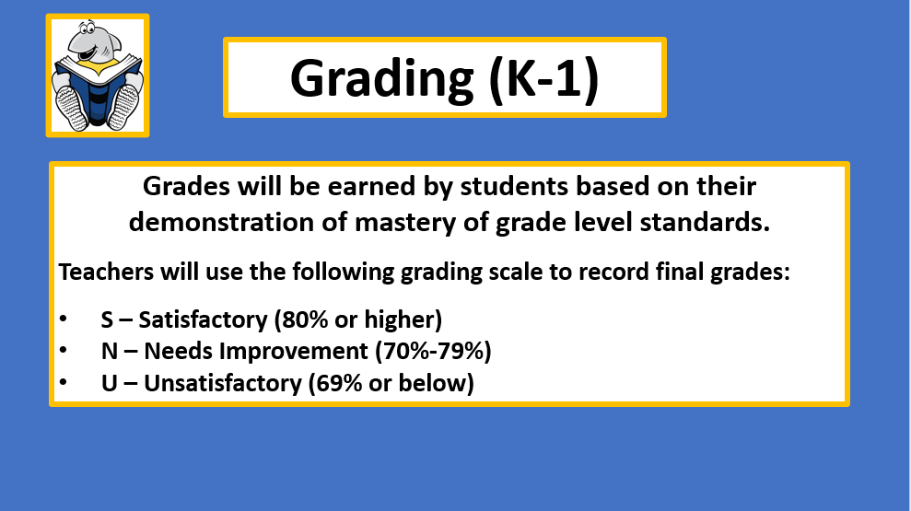

Slide 13
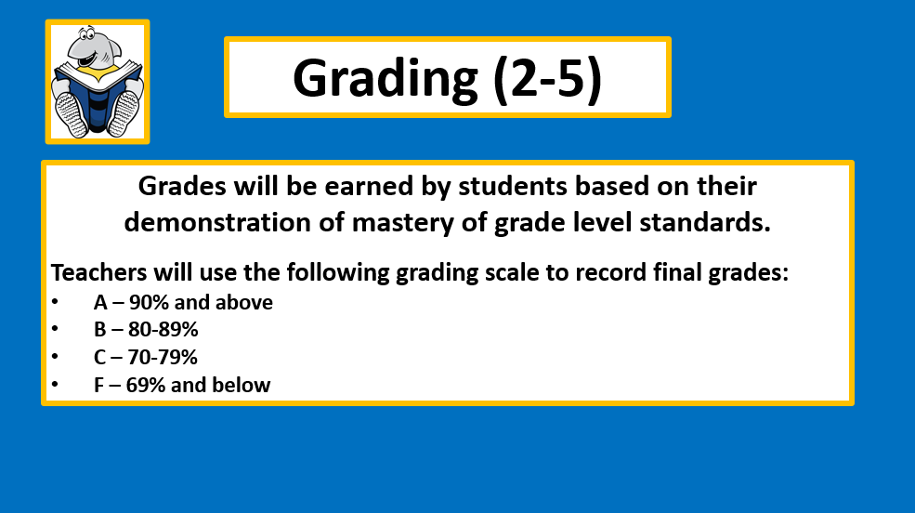

Slide 14


Slide 15

What ESOL tests will my child take?
WIDA Kindergarten Screener
WIDA Screener (1-5) placement test.
ACCESS test – test to measure language growth and to determine continued eligibility for the program.
Can Do Descriptors
https://wida.wisc.edu/

Slide 16
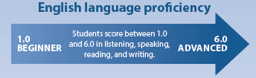
What is English Language Proficiency?

Slide 17


Slide 18
Parent Support from BCLs
  Providing/organizing Parent workshops in different languages
    New Parent Orientation: General overview of school system
    ESOL Program information
    Testing information (GA Milestone test)
    And more..
  Assisting with language barriers
    Interpreting school meetings
    Providing translated newsletters (Chinese/Korean)
    Coordinating for all other languages
Notes:
저의 기본적인 역할은 부모님과 학교 스탭 사이에 다리가 되어드리는 것입니다. 둘 사이의 갭을 채워서 잘 연결할수 있도록 도와드리는 것입니다.
혹시 그 갭이 언어의 문제이면 통역으로 도와드리고 혹시 그 갭이 학교시스템이나 정보를 모르셔서 그러신거면 그런 부분을 알려드리고
교육해 드리는 것입니다. 그리고 학부모님들이 아이들 교육에 더 적극적으로 참여하실수 있도록 다리를 놓아드리는 역할을 하는것
입니다. 그래서 기본적으로 부모님들께 계속적으로 학교의 새로운 소식을 알려드리고 함께 동참하실수 있도록 도와드리는 일을 하고
학교 스탭들에게는 다양한 문화에 대한 이해를 도울수 있도록 여러방법으로 지원하는 것입니다. 선생님들과 staff 들에게 다양한 문화
에 대한 이해를 돕는 것은 저 뿐만 아니라 한국학부모님들과 여러다른 인종의 부모님들이 함께 도와야 하는 일입니다.

Slide 19
Parent Support from BCLs
  One on One trainings
    Attendance rules/Absence note
    Dismissal Change procedure
    How to set up and use Infinite Campus
    How to use TEAMS app
    Understanding school programs
    How to join PTO and get involved
    Any questions you might have..
Notes:
저의 기본적인 역할은 부모님과 학교 스탭 사이에 다리가 되어드리는 것입니다. 둘 사이의 갭을 채워서 잘 연결할수 있도록 도와드리는 것입니다.
혹시 그 갭이 언어의 문제이면 통역으로 도와드리고 혹시 그 갭이 학교시스템이나 정보를 모르셔서 그러신거면 그런 부분을 알려드리고
교육해 드리는 것입니다. 그리고 학부모님들이 아이들 교육에 더 적극적으로 참여하실수 있도록 다리를 놓아드리는 역할을 하는것
입니다. 그래서 기본적으로 부모님들께 계속적으로 학교의 새로운 소식을 알려드리고 함께 동참하실수 있도록 도와드리는 일을 하고
학교 스탭들에게는 다양한 문화에 대한 이해를 도울수 있도록 여러방법으로 지원하는 것입니다. 선생님들과 staff 들에게 다양한 문화
에 대한 이해를 돕는 것은 저 뿐만 아니라 한국학부모님들과 여러다른 인종의 부모님들이 함께 도와야 하는 일입니다.

Slide 20
Parent Resources
ESOL program info. In different languages
https://www.fultonschools.org/Domain/235
Attendance policies in different languages
https://www.fultonschools.org/attendancematters
Fulton County website
https://www.fultonschools.org/Page/1
Shakerag Elementary School website
https://www.fultonschools.org/shakerages
Translations are available in different languages

Slide 21
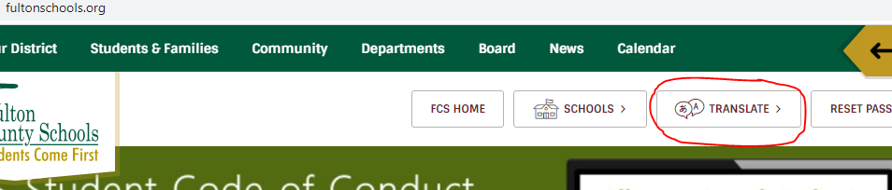
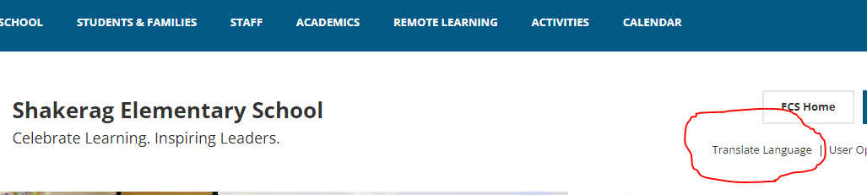
Parent Resources

Slide 22
Q & A
Questions about the presentation can be typed in the chat.
Please email students' specific questions.
Teachers
Amanda Francis
francisAV@fultonschools.org
www.francisesol.weebly.com
Elizabeth Kulamer
kulamere@fultonschools.org
Megan Schenke
Schenkem@fultonschools.org
Geetha Seshadri (Assistant)
Seshadrig@fultonschools.org
Bilingual Community Liaisons
  Joy Kim
  KimJoy@fultonschools.org
  470-254-9362
  Liying Li
  liyingl@fultonschools.org
  470-254-8828

Slide 23
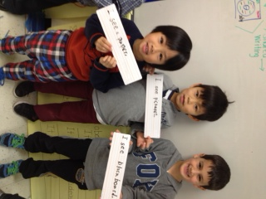
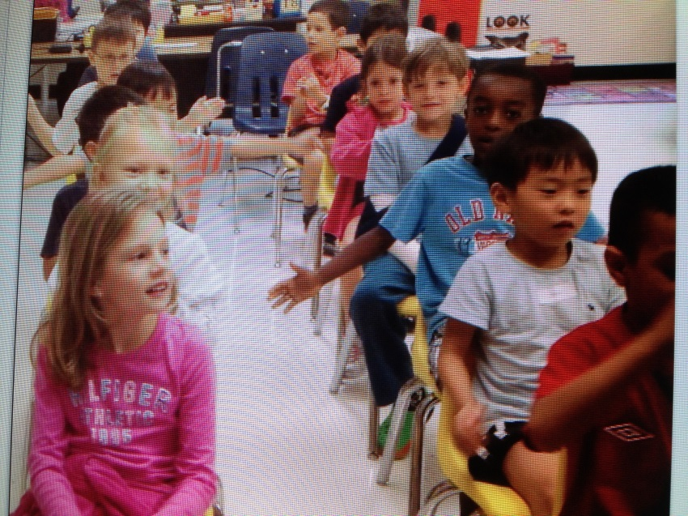
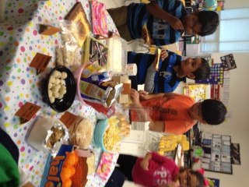

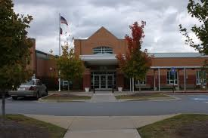

Thank you!

